Slide 1







EN ROUTE VERS LE

Slide 2

Départ et arrivée
Heure d’arrivée à l’école : ________
Heure de départ de l’autobus : ____________
Heure de départ du camp : _________
Heure d’arrivée à l’école : ________
Où : St-Alphonse-Rodriguez

Slide 3


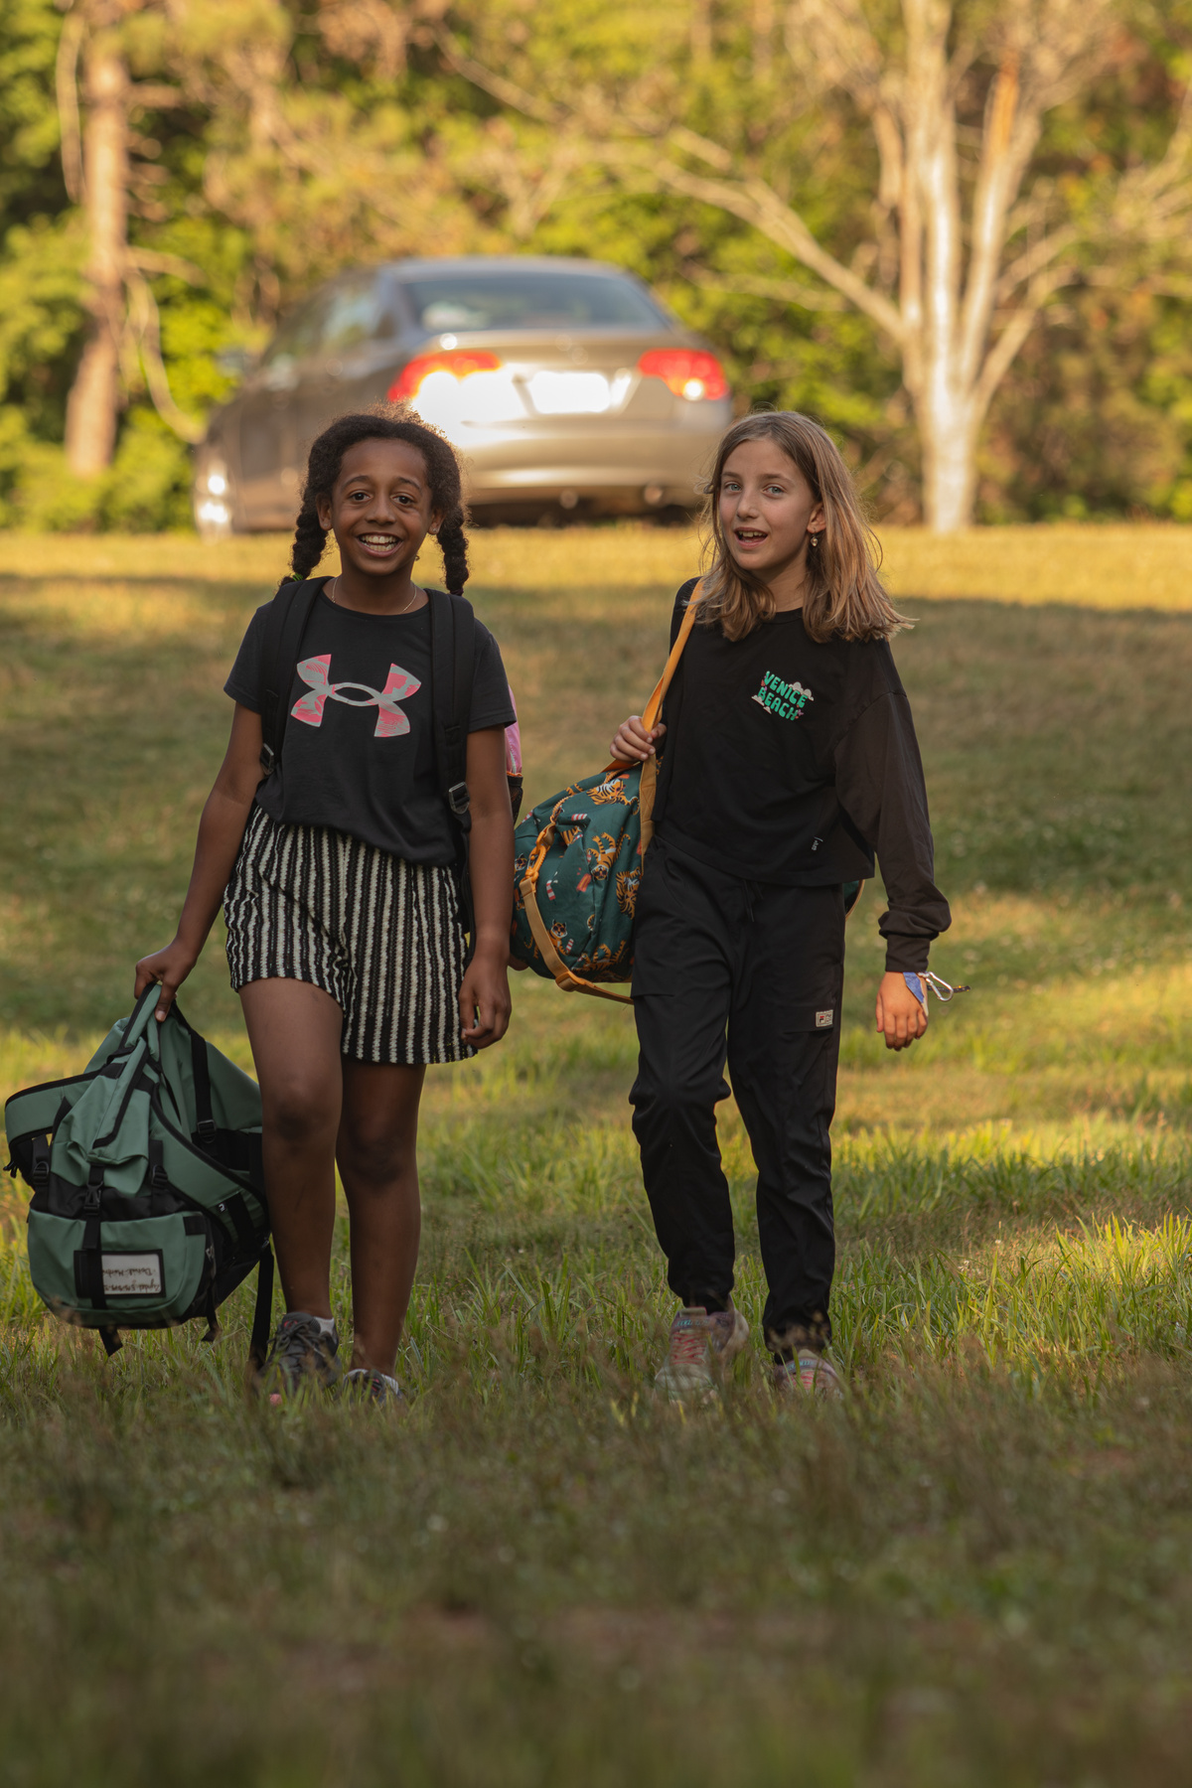

Quoi apporter :
  Chasse moustique
  Crème solaire
  Lunch froid
  Collation
  Bouteille d’eau

Slide 4

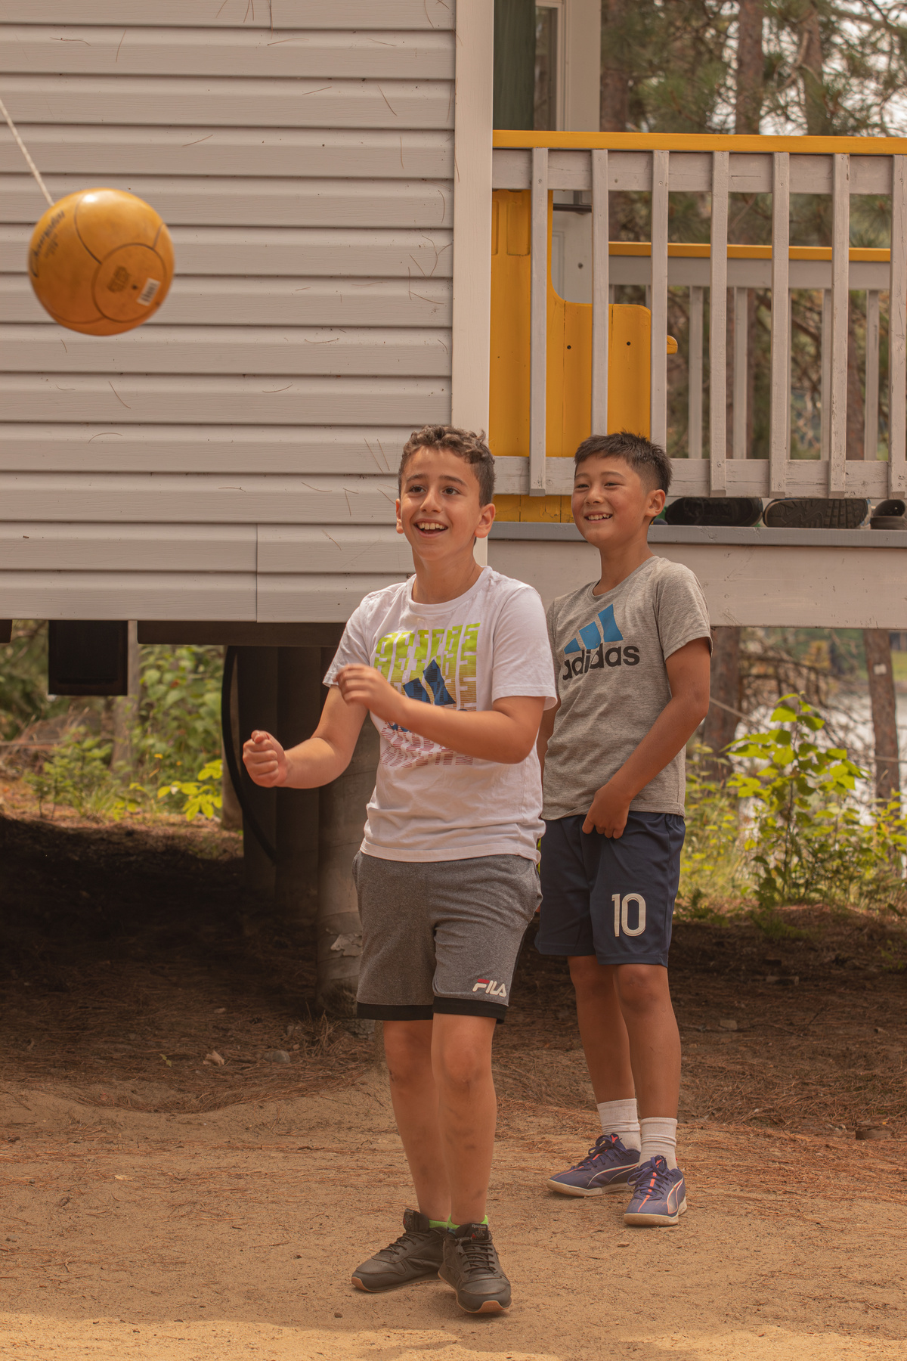

Comment s’habiller :
  Des chaussures fermées
  Une casquette ou un chapeau
  Des vêtements adaptés à la température

Slide 5
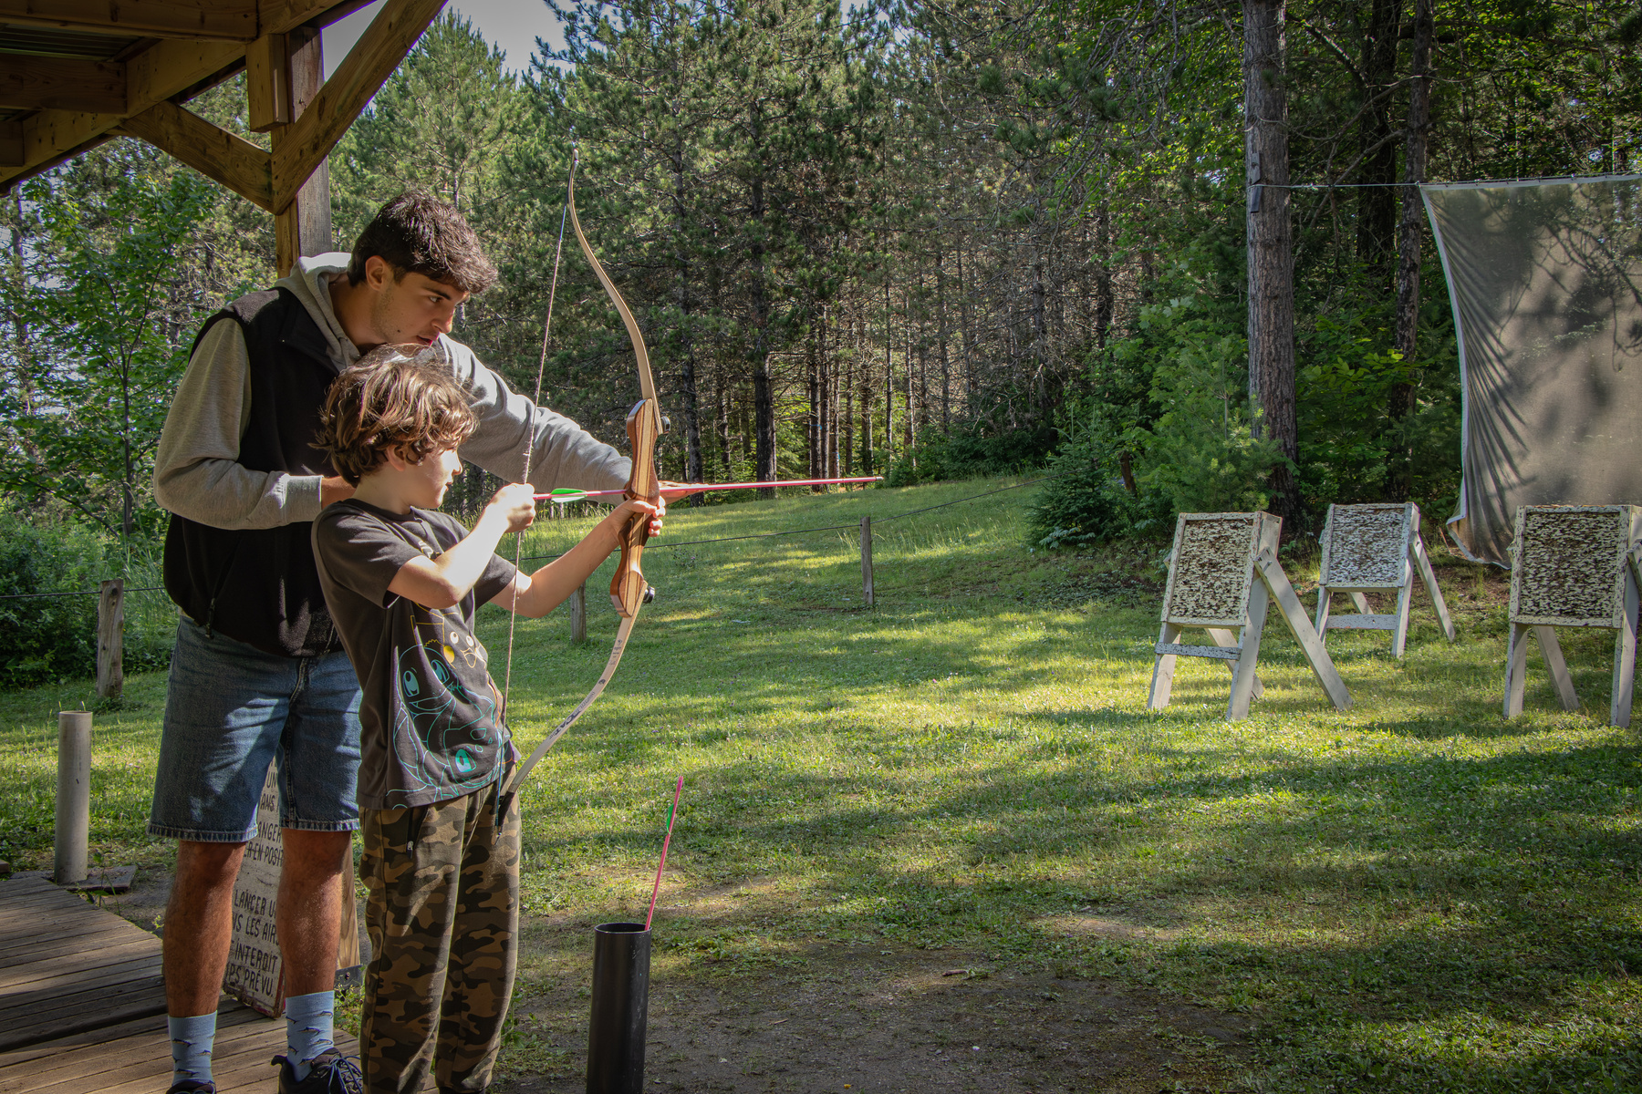
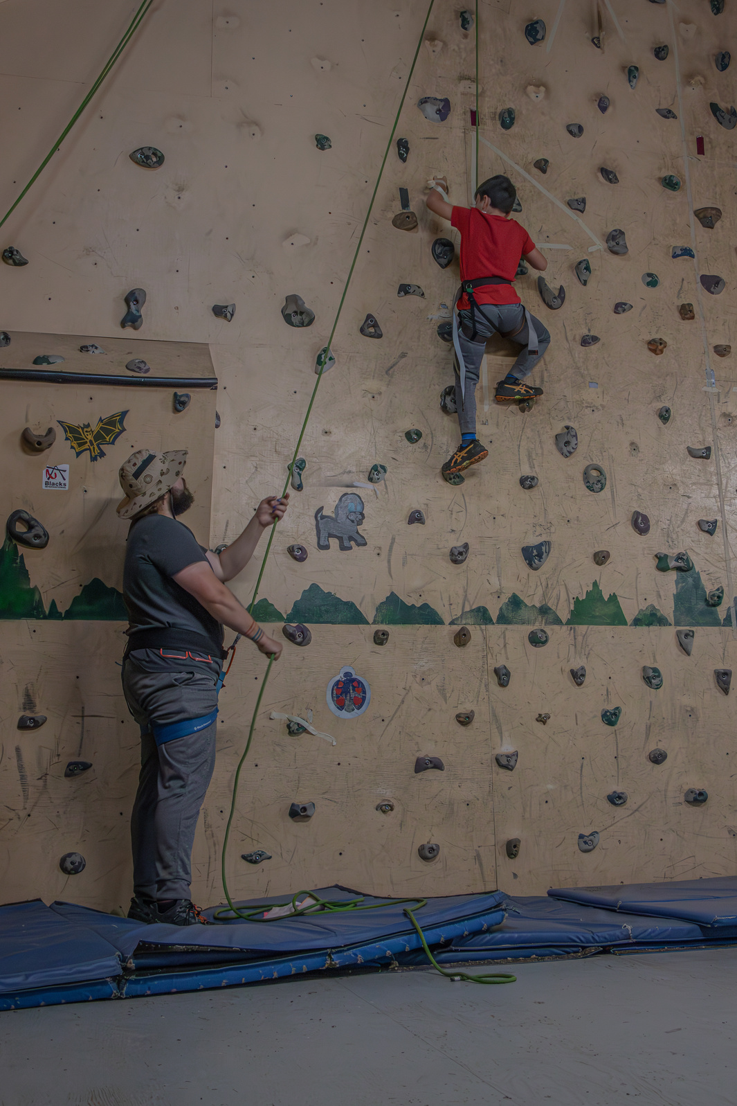
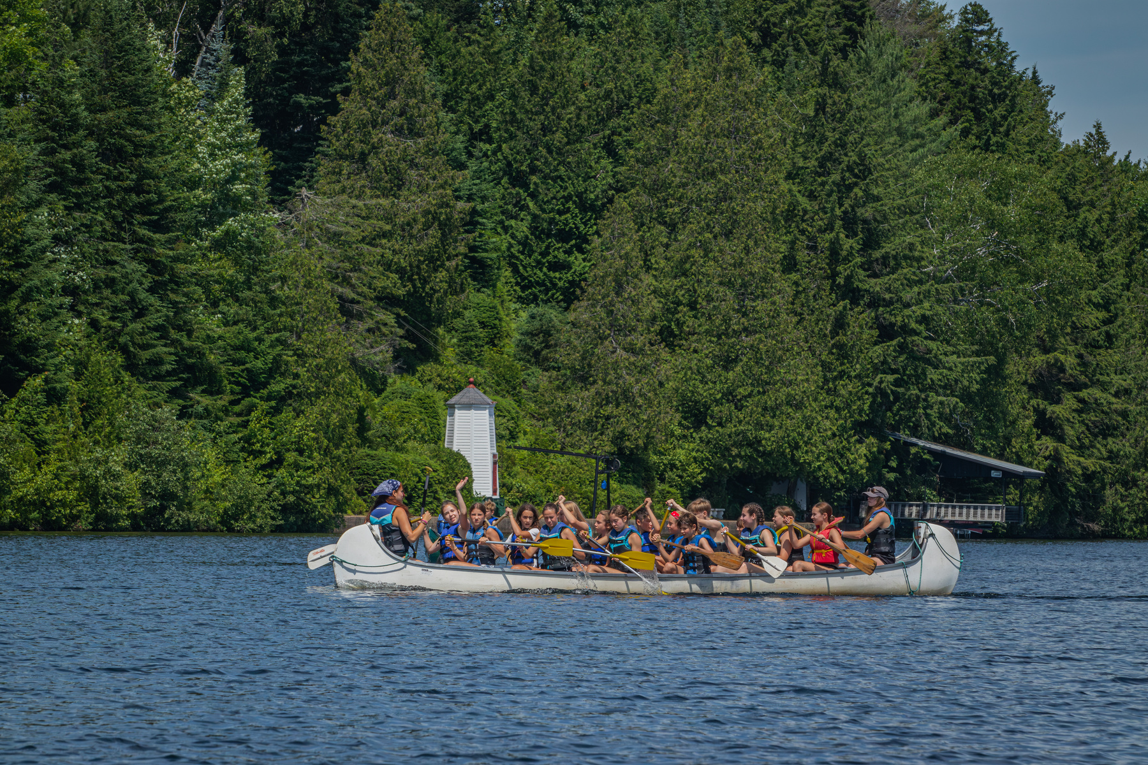
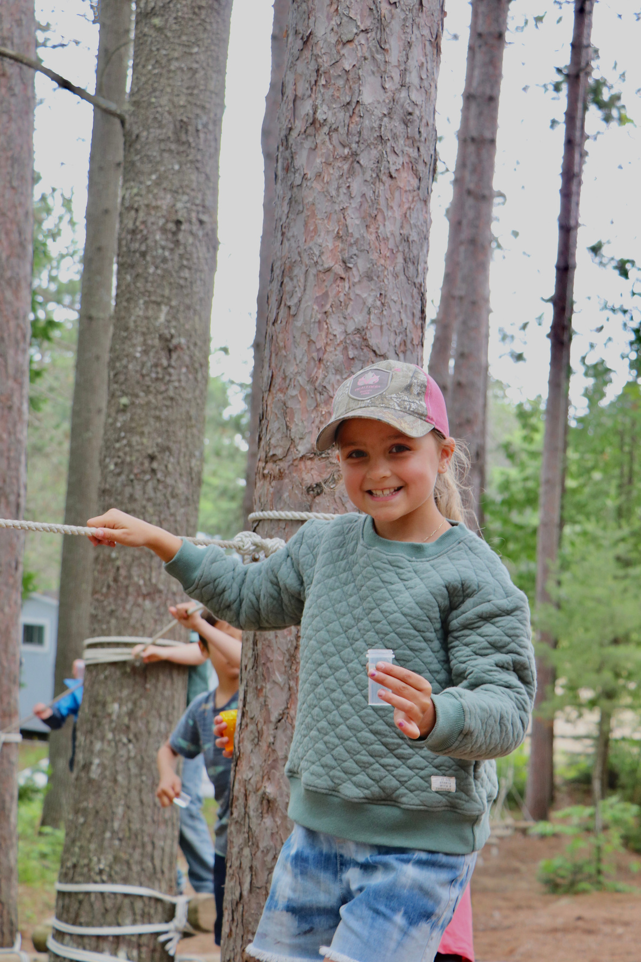
les
Activités
Vous aurez la chance de faire plusieurs activités au camp comme du tir à l’arc, de l’escalade, du rabaska et de l’hébertisme.

Slide 6
Prêts pour
L’aventure?
À bientôt!

